Slide 1
CERTIFICADO DE DEFUNCIÓN
MEDICINA LEGAL

Slide 2
SUMARIO
Certificado de defunción de 28 días o más.

Slide 3
OBJETIVOS
Exponer cuáles son las condiciones para llenar un Certificado de defunción.
Elaborar causas de muerte ante diferentes situaciones, tanto en las muertes violentas como en las naturales.

Slide 4
Certificado de defunción de más de 28 días
Debe ser llenado con letra clara y legible, preferentemente de molde con tinta azul o negra.
No admitiéndose borrones ni tachaduras por lo que en caso de error hay que repetirlo.
Cuando no contemos con un dato en ese espacio se pone: se desconoce, si ignora o no consta.
No emplee abreviaturas o siglas, excepto SIDA, EPOC y AVE agregando a este la patogenia trombótica, hemorrágica o embólica.

Slide 5
Causas de la muerte
- En la parte I debe indicarse la sucesión de causa y efectos que condujeron al fallecimiento, para lo cual esta dividida en los incisos a), b), c) y d)
Será la causa directa
Y c) las causas intermedias que antecedieron a la causa directa a).
d) La causa básica de la defunción.
-En la parte II se utilizará cuando el médico considere que existieron otras condiciones que contribuyeron en grado considerable al fallecimiento y que no estuvieron racionadas directamente con la causa que la produjo (entiéndase directamente que no haya una relación clara de causa-efecto entre ellas).

Slide 6
Existe además un grupo de signos o estados mal definidos que no pueden ser puestos como causa de muerte, Ej.: caquexia, senilidad, palidez cutánea mucosa, muerte súbita, encamamiento, postración, fallo de bomba, etc.

Slide 7
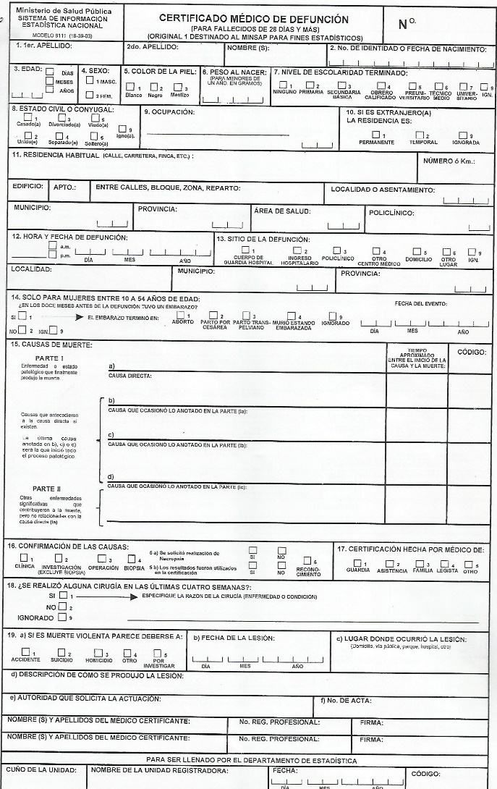

Slide 8
Ejemplos de certificados con causas de muertes correctas:
Ejemplo 1:
I.
a) Edema Agudo del Pulmón minutos
b) Infarto Agudo del Miocardio 24 horas
c) Cardiopatía Isquémica arteriosclerótica 10 años
d) Hipertensión Arterial Esencial Severa. 15 años
II. Diabetes Mellitus del adulto 20 años

Slide 9
Ejemplo 2:
I.
Bronconeumonía bacteriana. 7 días
Metástasis pulmonares múltiples 3 meses.
Adenocarcinoma de cuadrante superior de mama 2 años
derecha.

Slide 10
Ejemplo 3:
a)Infarto Agudo del Miocardio.- 3 días
b)Coronarioesclerosis.- 2 años
c) Ateroesclerosis generalizada.- 2 años

Slide 11
Preguntas de control:
Paciente femenina, 89 años de edad con antecedentes de Cardiopatía isquémica hace 15 años controlada, Bronquiectasia hace 5 años con tratamiento según protocolo, diagnosticada con Enfermedad de Alzheimer hace tres años lo que la llevo a un estado postración crónica que comenzó con un cuadro infeccioso diagnosticándole una Bronconeumonía extrahospitalaria a germen no precisado haciendo una parada cardiorrespiratoria a los 4 días después del diagnóstico declarándose fallecido.
Diga el cronopatograma en este caso.

Slide 12
BIBLIOGRAFÍA
Libro de texto: Lancis y Sánchez F. y Col. Capitulo 13 Documentos Legales
Páginas: 218-228

